Slide 1
Offb Teil 13 | Kp. 6

Slide 2
Offenbarung
Kapitel: 22 | Verse: 405

Slide 3
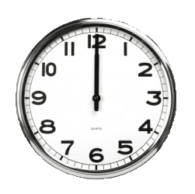
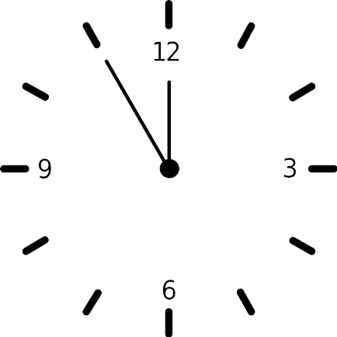
x

Slide 4
Gottes Ziele der Trübsal
→ Der Bosheit und den Bösen ein (vorläufiges) Ende zu bereiten
→ Die Zeit der Nationen (menschliche Regierungen) zu einem Ende zu bringen
→ Eine weltweite Erweckung zu wirken
→ Den Stolz der Juden zu brechen hin zu einer nationalen Errettung
→ Erfüllung der Verkündigung der Knechte Gottes (Propheten)
→ Grundlage zu schaffen für ein neues (letztes) Zeitalter

Slide 5
Kapitel 6 | Der Beginn des Tages des Zornes Gottes
Nun sind wir an einem wichtigen Meilenstein der Heils-
geschichte Gottes angelangt. Der Tag des Zornes Gottes
ist gekommen! Das Gericht Gottes wird sich nun zunehmend
über diese sündige, rebellische, götzendienerische,
ungläubige und lieblose Menschheit ergiessen. Die nun
folgenden dramatischen und schrecklichen Gerichte werden
ihren Höhepunkt im zweiten Kommen des Herrn Jesus erreichen.

Slide 6
Gerichtsabfolge in der Trübsalszeit

Slide 7
Sieben Siegel
Sieben Posaunen
------------
--------------------- Mitte Trübsal ----------------------------------------
Sieben Schalen

Slide 8
Kapitel 6 | Die ersten sechs Siegel
"Und ich sah, als das Lamm eines von den sieben Siegeln
öffnete, und hörte eines von den vier lebendigen Wesen
wie mit einer Donnerstimme sagen: Komm! 2 Und ich sah:
Und siehe, ein weißes Pferd, und der darauf saß, hatte
einen Bogen; und ihm wurde ein Siegeskranz gegeben,
und er zog aus, siegend und um zu siegen." (6,1-2)

Slide 9
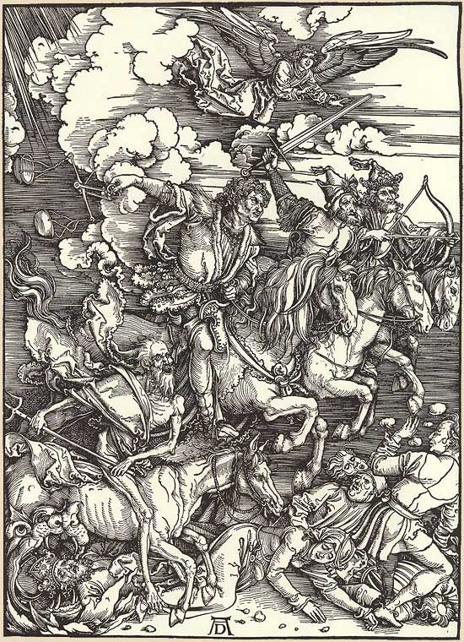
Albrecht Dürer:
„Die vier Apokalyptischen Reiter”
Holzschnitt (um 1497/98)

Slide 10
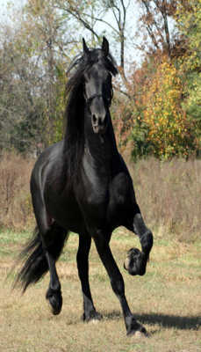
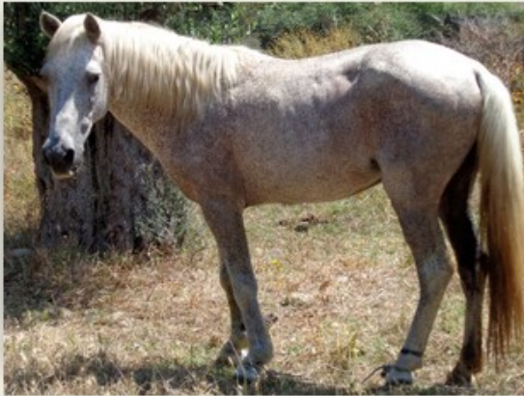
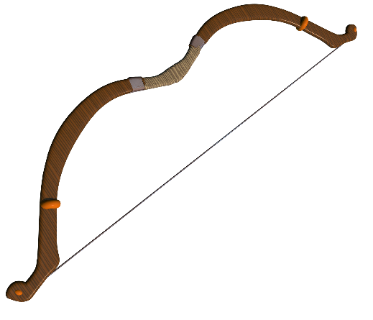
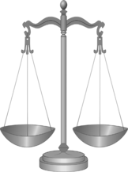
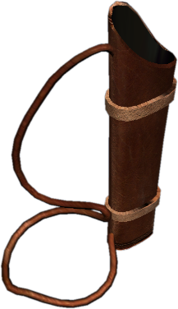
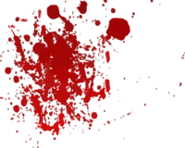
Siegel 1-4: Die vier Reiter
1
2
3
4

Slide 11
5
Siegel 5: Gebet der Märtyrer
"Und als es das fünfte Siegel öffnete, sah ich unter
dem Altar die Seelen derer, die hingeschlachtet
worden waren um des Wortes Gottes willen und um
des Zeugnisses willen, das sie hatten. 10 Und sie
riefen mit lauter Stimme und sprachen: Wie lange,
o Herr, du Heiliger und Wahrhaftiger, richtest du nicht
und rächst nicht unser Blut an denen, die auf der
Erde wohnen?" (6,9-10)

Slide 12
6
Siegel 6: Erschütterung / Chaos
"Und ich sah, als es das sechste Siegel öffnete, und siehe, ein
großes Erdbeben entstand, und die Sonne wurde schwarz wie
ein härener Sack, und der Mond wurde wie Blut; 13 und die
Sterne des Himmels fielen auf die Erde, wie ein Feigenbaum
seine unreifen Früchte abwirft, wenn er von einem starken
Wind geschüttelt wird. 14 Und der Himmel entwich wie eine
Buchrolle, die zusammengerollt wird, und alle Berge und Inseln
wurden von ihrem Ort weggerückt. … 17 Denn der
große Tag seines Zorns ist gekommen, und wer kann
bestehen?" (6,12-14.17)

Slide 13
Offb Teil 13 | Kp. 6

